Slide 1

Criterios y Requisitos para la Asignacion de Force10
COMISION DE ARQUITECTURA:
ANDRES PUGAWKO
JOSE PANTIN
PABLO FRITZ
ALEJANDRO D´EGIDIO
RODOLFO ALVAREZ

Slide 2

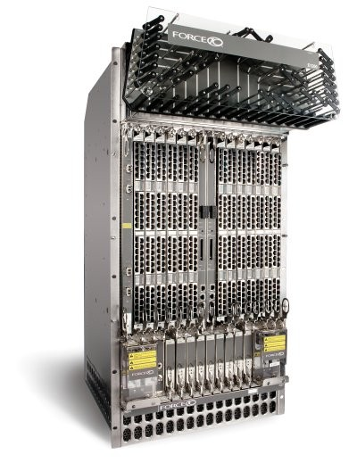
Criterios
IXP que haya agotado sus bocas 10Gbps
Necesidad de bocas de 10Gbps
IXP con capacidad de Ruteo (Hostee CDN)
Entre 2 interfaces ruteen 4 Gbps
Cuente con la infraestructura necesaria

Slide 3
Requisitos de Infraestructura
24 Unidades de Rack , preferentemente 1 Rack Completo.
Alimentacion Corriente Alterna con tomas para 6 fuentes.
UPS para poder soportarlo, el equipo tiene un consumo de 11 AMP ~ 3,5Kva al 50% de utilizacion, máximo de 7Kva.
Aire Acondicionado para alimentar mas de 22804 BTU/h (6.684W)

Slide 4
CRITERIOS DE IMPLEMENTACION
El crecimiento del los IXPs va a llevarlos a cumplir los requisitos.
La recomendaciones propuestas para asignar un Force10 son:
  Contar con CDNs en el IXP
  Cursar mas de 3 Gbps tanto en transporte como en trafico de CDN
  Necesidad de bocas 10 Gbps
  Contar con la infraestructura necesaria (7Kva, A/A, Espacio Fisico)

Slide 5
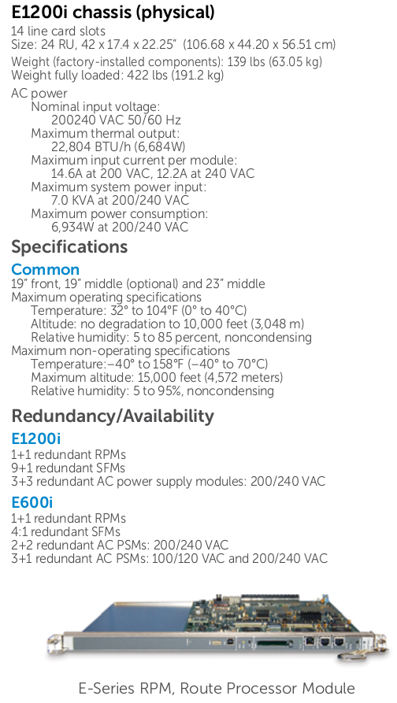
Caracteristicas del Hardware

